Slide 2
Worum geht es überhaupt?
Intelligent Transport Systems and services – ITS
Alle intelligenten Verkehrssysteme und Anwendungen, die den Verkehr durch den Einsatz modernster IT-Technik sicherer, nachhaltiger und effizienter machen.
Automatisierte, kooperative und vernetzte Mobilität
Mobilitätsdienstleistungen
Digitale Hafen- und Logistiklösungen
Intelligente Infrastruktur
Neue Dienstleistungen aus neuen Technologien
Nachhaltige Lösungen für Städte und Bürger

Slide 3
Der ITS Weltkongress 2021
11.-15. Oktober in den Hamburger Messehallen und im CCH sowie an vielen öffentlichen Orten in Hamburg
jährliche Veranstaltung
alle drei Jahre in Europa
mehr als 1000 Fachvorträge
mit einer Fachmesse mit 300 Aussteller*innen
Es geht um die Verknüpfung von Mobilität und modernster IT.

Slide 4
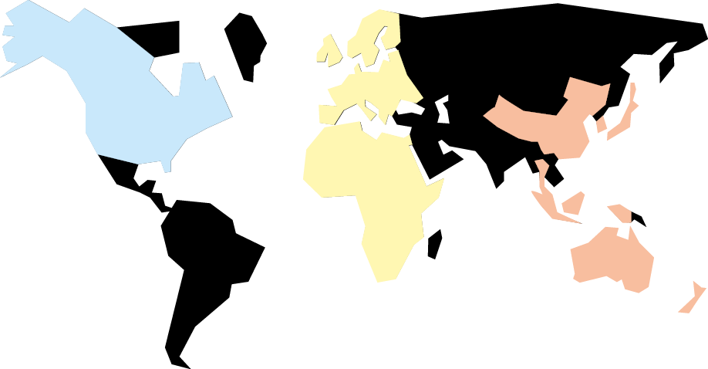
Wer gehört alles dazu?
ITS America, ERTICO – ITS Europe, ITS Asia-Pacific
Globales Ziel: Mobilität sicherer, intelligenter & umweltschonender gestalten
ITS Hamburg 2021 GmbH
Lokale Aufgabe: Richtet den Weltkongress aus und entwickelt die Digitalisierungsstrategie
Young Mobility Community
Mit dir?! Entscheide mit, gestalte die Zukunft der Mobilität!

Slide 5
Young Mobility Community
Die Zukunft der Mobilität ist jung!
Wir alle entscheiden, wie wir zukünftig reisen, Waren transportieren oder zur Schule und in die Uni fahren.
Um die Herausforderungen im Verkehr zu meistern, sind Visionen gefragt.
Welche cleveren Ideen hast du? Wie soll deiner Meinung nach die Zukunft der Mobilität aussehen?

Slide 6
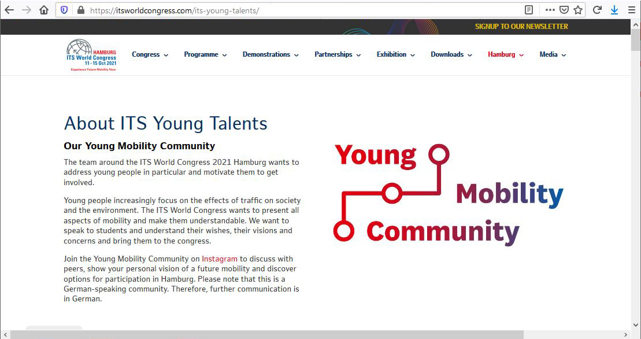
Wie kann ich mitmachen?
Instagram
@itsyoungmobility #itsyoungmobility
Hier kann jede*r mitmachen!
Webseite
www.itsworldcongress.com/ its-young-talents/
Hier gibt‘s Hintergrundinfos

Slide 7
Wie kann ich mitmachen?
Projekte an Schulen
An alle Schulen in der Metropolregion Hamburg
Ab Klasse 9
Mehr Infos und Anmeldung:
https://itsworldcongress.com/its-young-talents/
Eigener Ausstellungsbereich beim Weltkongress 2021
Präsentiert eure Ideen
Trefft Fachpublikum
Knüpft Kontakte mit Entscheider*innen aus Politik und Wirtschaft

Slide 8
Wie kann ich mitmachen?
Projekte an Universitäten und Hochschulen
An alle Hochschulen in der Metropolregion Hamburg
Zeigt eure Projekte und Arbeiten zum Thema Mobilität
https://itsworldcongress.com/its-young-talents/
Eigener Ausstellungsbereich beim Weltkongress 2021
Präsentiert eure Ideen
Trefft Fachpublikum
Knüpft Kontakte mit Entscheider*innen aus Politik und Wirtschaft

Slide 9
In Hamburg sagt man „Tschüß!“
ITS Hamburg 2021 GmbH
Kristina Hesse
Mail: itsyoungmobility@its2021.hamburg
Telefon: 040 8821 570 31
@itsyoungmobility
#itsyoungmobility
www.instagram.com/itsyoungmobility/
www.itsworldcongress.com/its-young-talents/

